Slide 1




Diapositivas: 18
Introducción a ArduinoBlocks
4. Estructura de un proyecto
Club Robótica Granada
@clubroboticagra
https://clubroboticagranada.github.io
Introducción a ArduinoBlocks

Slide 2
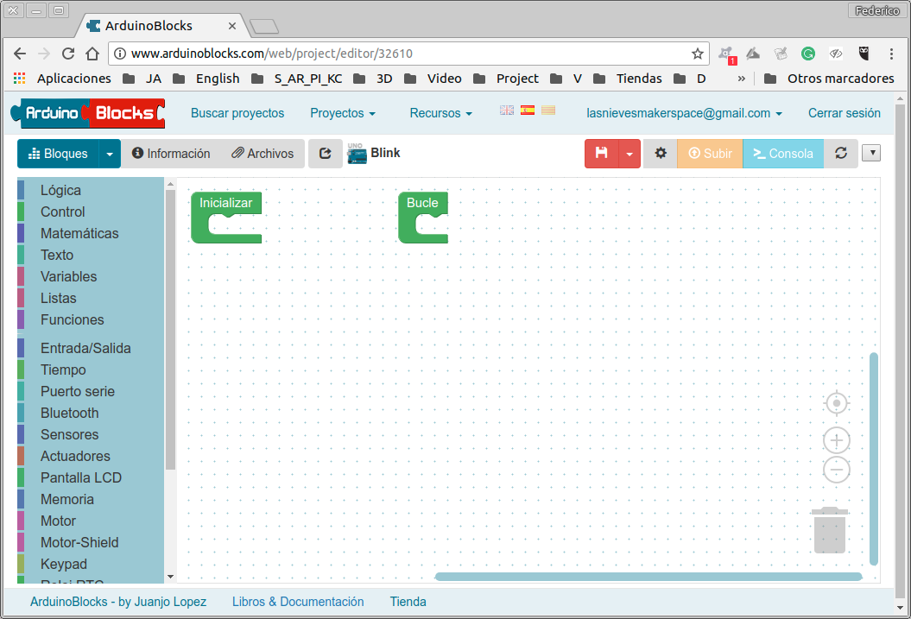

Diapositivas: 18
Estructura de un proyecto
Un proyecto Arduino tiene siempre dos estructuras importantes en su interior.
Creamos un nuevo proyecto al que llamaremos Blink
Introducción a ArduinoBlocks

Slide 3
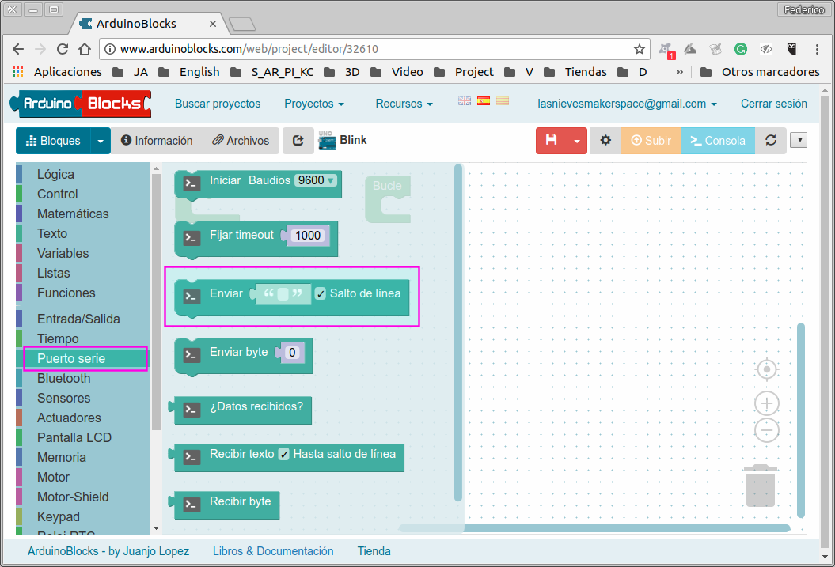
Diapositivas: 18
Estructura de un proyecto
Vamos a hacer que al iniciar (o hacer reset) se envíe el mensaje por el puerto serie “Inicialización del proyecto Blink”
Seleccionamos componente y lo arrastramos hasta el bloque.
Introducción a ArduinoBlocks

Slide 4
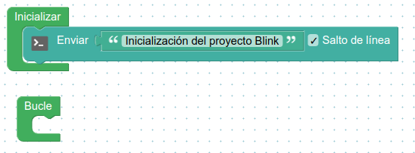
Diapositivas: 18
Estructura de un proyecto
Situamos el componente y tecleamos el texto citado en el espacio habilitado para ello.
Introducción a ArduinoBlocks

Slide 5
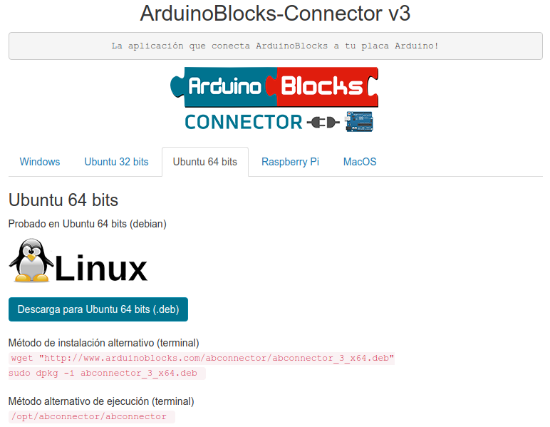
Diapositivas: 18
ArduinoBlocks connector
Es una aplicación puente entre la plataforma on-line ArduinoBlocks y el hardware Arduino.
La aplicación recibe el código generado por ArduinoBlocks, lo compila y lo sube a la placa Arduino.
Está disponible para los principales sistemas operativos.
En el área de descargas de arduinoblocks.com se puede obtener la última versión y más información sobre el proceso de instalación y configuración.
http://www.arduinoblocks.com/web/site/abconnector
Introducción a ArduinoBlocks

Slide 6

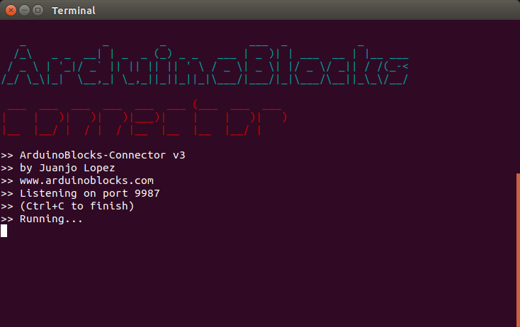
Diapositivas: 18
ArduinoBlocks connector
Para poder grabar nuestro proyecto en la placa Arduino necesitamos activar Connector.
Introducción a ArduinoBlocks

Slide 7

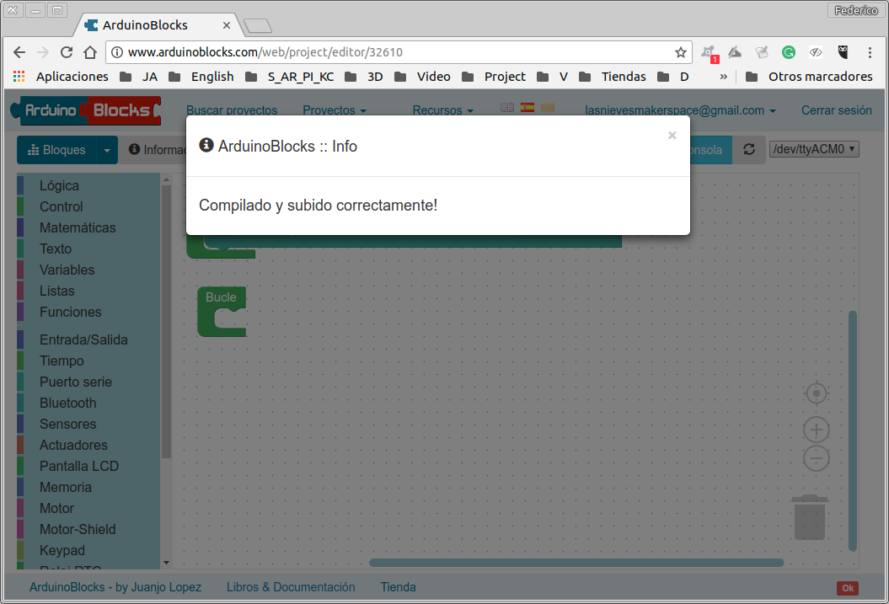
Diapositivas: 18
ArduinoBlocks connector
Ya podemos grabar el firmware directamente en nuestra placa a través de Connector.
Introducción a ArduinoBlocks

Slide 8
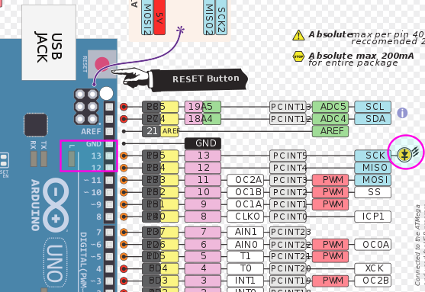
Diapositivas: 18
Blink
Consultando el pinout de la placa Arduino UNO vemos que en el pin 13 está conectado el LED L. Vamos a hacerlo parpadear.
Introducción a ArduinoBlocks

Slide 9
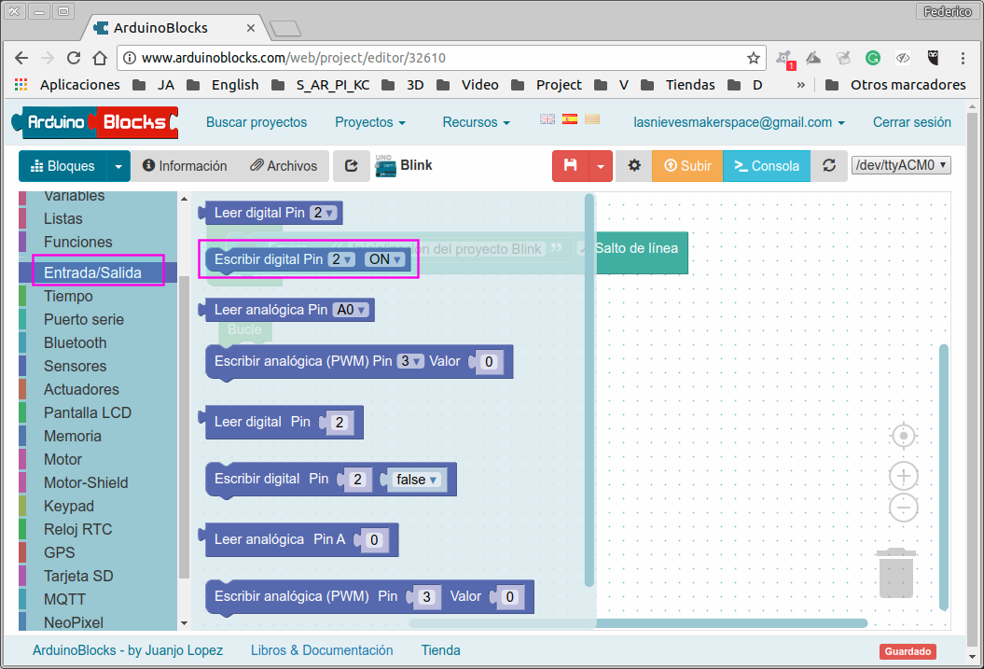
Diapositivas: 18
Blink
Seleccionamos componentes y arrastramos.
Introducción a ArduinoBlocks

Slide 10
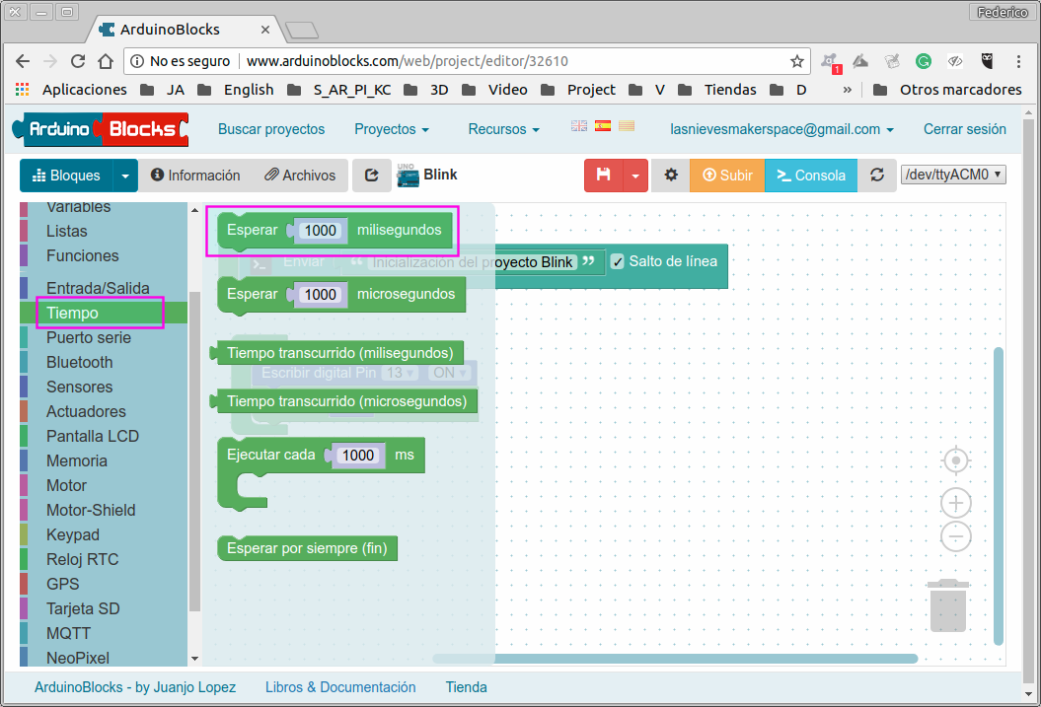
Diapositivas: 18
Blink
Seleccionamos componentes y arrastramos.
Introducción a ArduinoBlocks

Slide 11
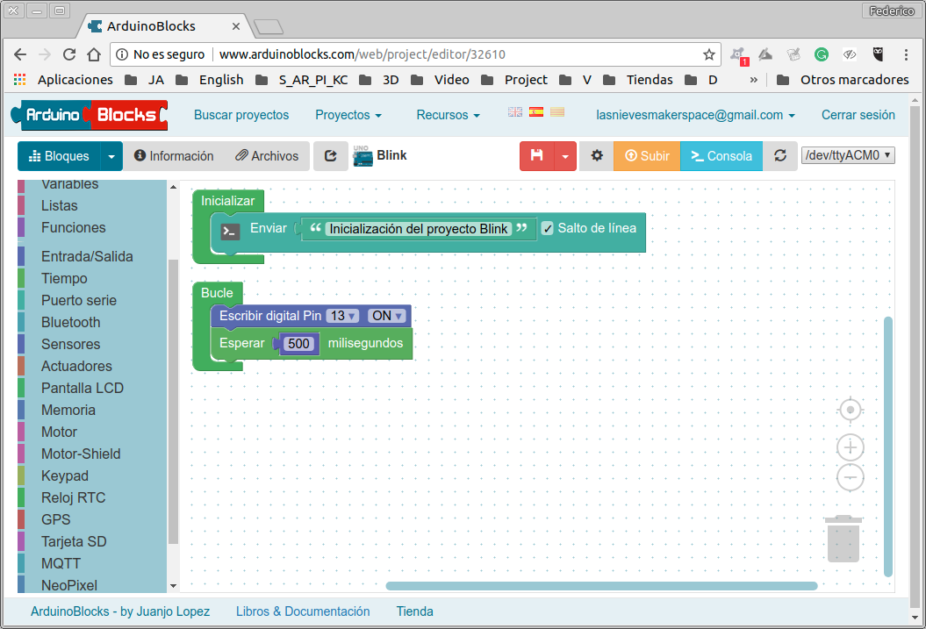
Diapositivas: 18
Blink
Configuramos los componentes.
Introducción a ArduinoBlocks

Slide 12
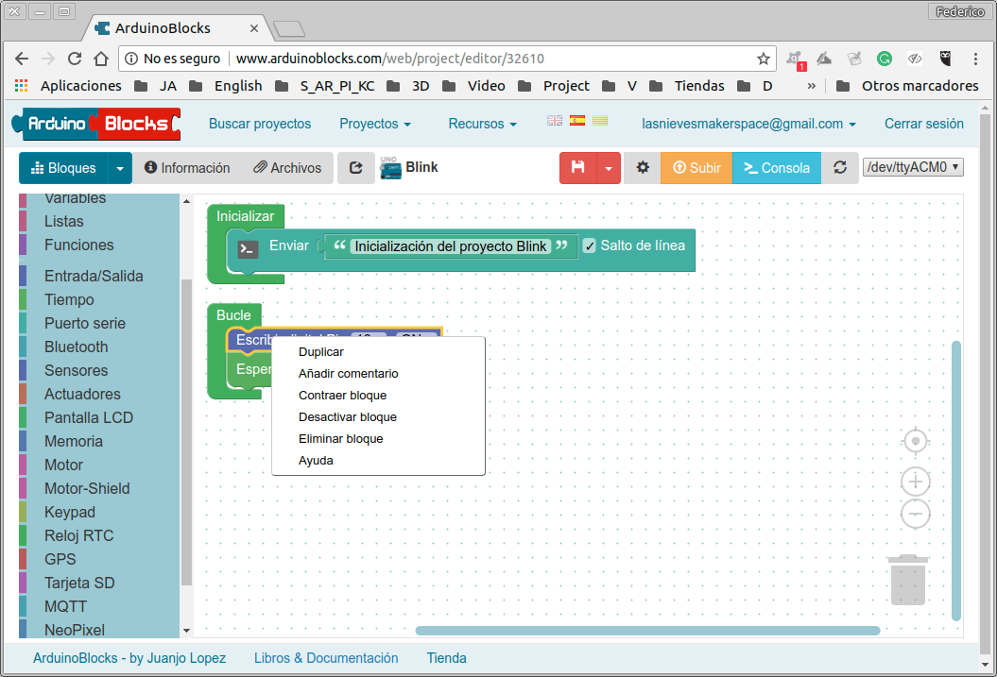
Diapositivas: 18
Blink
Duplicamos y configuramos los componentes.
Introducción a ArduinoBlocks

Slide 13
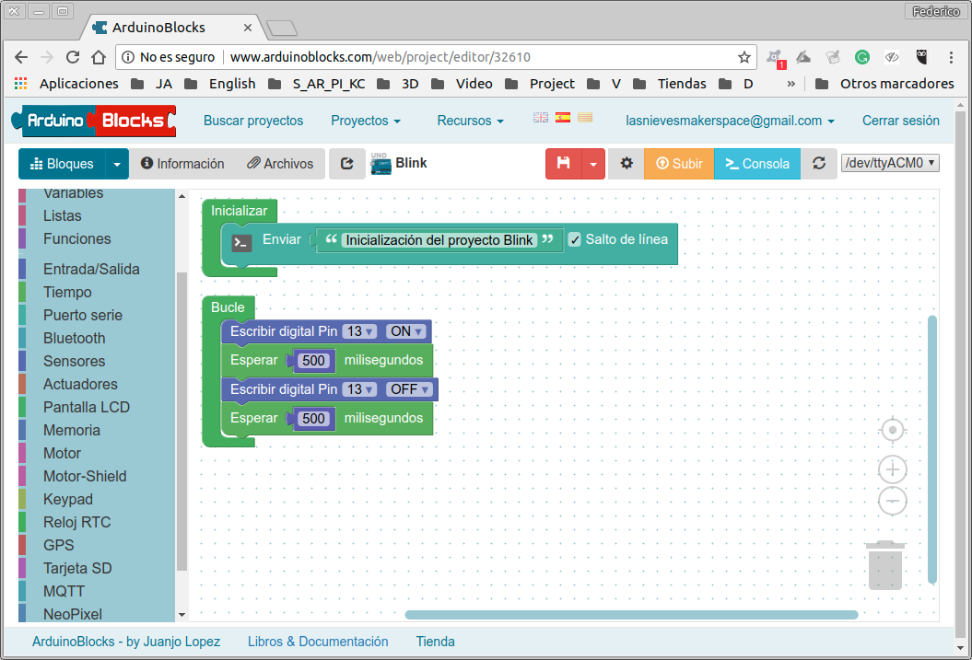
Diapositivas: 18
Blink
Aspecto final del ejemplo blink
Introducción a ArduinoBlocks

Slide 14
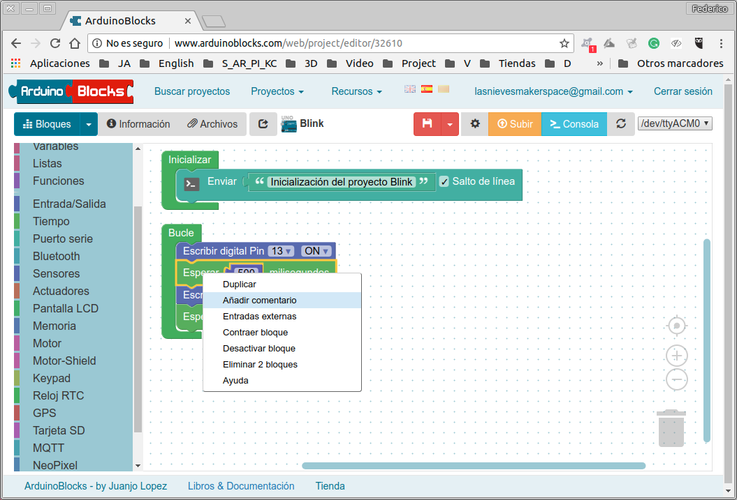
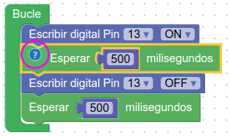
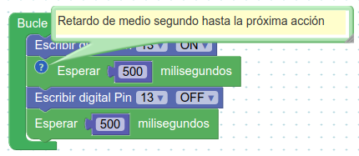
Diapositivas: 18
Opciones botón secundario sobre bloque
Para añadir comentarios seleccionamos la opción, en el bloque aparece una interrogación, clicamos sobre ella y escribimos el comentario.
Investigad el resto de opciones
Introducción a ArduinoBlocks

Slide 15
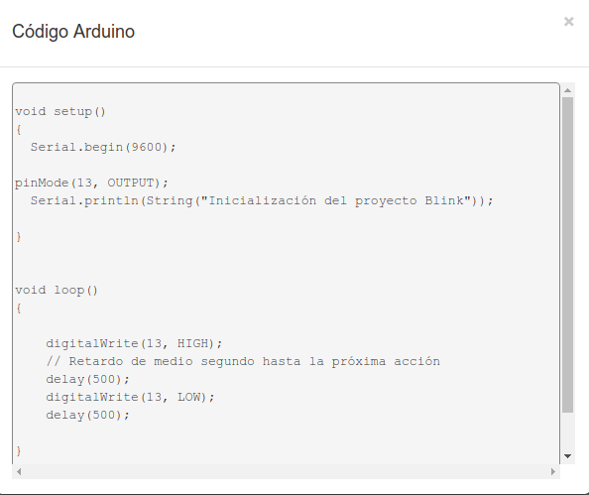

Diapositivas: 18
Análisis del código
Veamos el código por bloques y linea a línea
Introducción a ArduinoBlocks

Slide 16
Diapositivas: 18
Análisis del código
Se ejecuta una vez
Inicializamos la consola con una velocidad de transmisión de 9600 baudios:
Serial.begin(9600);
Establecemos el pin 13 como salida:
pinMode(13, OUTPUT);
Mandamos el mensaje entrecomillado a la consola:
Serial.println(String("Inicialización del proyecto Blink"));
Introducción a ArduinoBlocks

Slide 17
Diapositivas: 18
Análisis del código
Se ejecuta de forma indefinida
Establecemos un nivel alto en el pin 13 mediante escritura digital:
digitalWrite(13, HIGH);
Este es el comentario que introdujimos en el primer bloque delay:
// Retardo de medio segundo hasta la próxima acción
Retardo de medio segundo:
Delay(500);
Establecemos un nivel bajo en el pin 13 mediante escritura digital:
digitalWrite(13, LOW);
Retardo de medio segundo:
delay(500);
Introducción a ArduinoBlocks

Slide 18
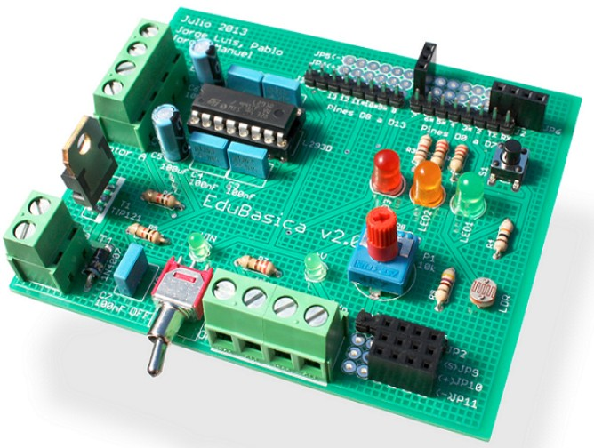
Presentación disponible en:
https://github.com/fgcoca/Chats/tree/master/21-11-19-Arduinoblocks
Y ahora ...
EduBásica !!!
Introducción a ArduinoBlocks

